Slide 1




FORMATION DÉVELOPPEUR WEB ET WEB MOBILE
PROJET
PORTFOLIO
SAMUEL VIVIER - FORMATION DÉVELOPPEUR WEB ET WEB MOBILE

Slide 2

SOMMAIRE
01
02
03
Présentation
du projet
Technologies utilisées
Font-end : organisation et codage
04
05
06
Eléments phares
Recherche anglophone
Conclusion
SAMUEL VIVIER - FORMATION DÉVELOPPEUR WEB ET WEB MOBILE

Slide 3


I/ PRÉSENTATION DU PORTFOLIO
Mise en avant de mes compétences par le biais du site ainsi que de mes créations
Reflet de ma personnalité
SAMUEL VIVIER - FORMATION DÉVELOPPEUR WEB ET WEB MOBILE
1.
PRÉSENTATION DU PORTFOLIO

Slide 4
HEADER
Présent sur toutes les pages
Logo ou photo qui ramène à la page d’accueil
Menu avec liens d’ancrage
&
FOOTER
Identique sur toutes les pages
Icônes vers les réseaux sociaux (nouvel onglet)
Date de la dernière mise à jour
SAMUEL VIVIER - FORMATION DÉVELOPPEUR WEB ET WEB MOBILE
2.
PRÉSENTATION DU PORTFOLIO

Slide 5
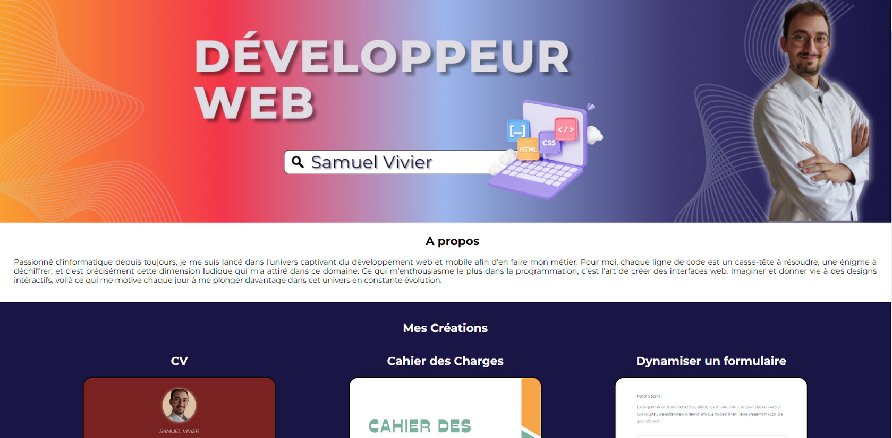

PAGE D’ACCUEIL
Nom et prénom
Courte présentation
Créations avec une image et un titre
Formulaire de contact (nom, prénom, objet et message)
Modal qui s’ouvre au clic sur une création
SAMUEL VIVIER - FORMATION DÉVELOPPEUR WEB ET WEB MOBILE
3.
PRÉSENTATION DU PORTFOLIO

Slide 6
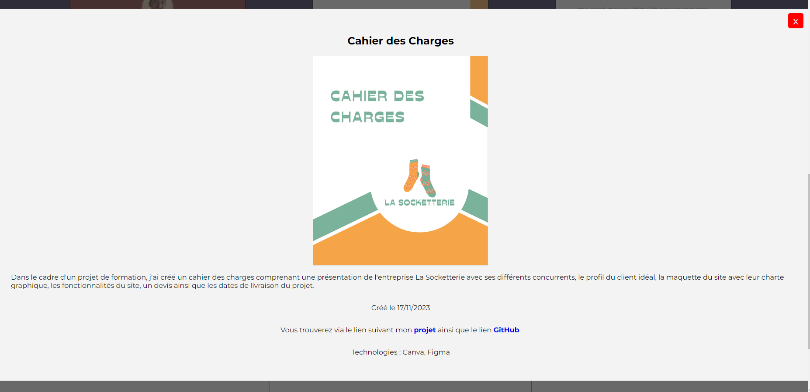

UN MODAL DYNAMIQUE
Titre
Date de création
Technologies utilisées
Lien pour visiter le site ou le PDF (nouvel onglet)
Lien vers le repository GitHub
Doit se fermer lors du clic sur le bouton fermeture ou en dehors
Doit rester fixe sur la page lors du scroll
SAMUEL VIVIER - FORMATION DÉVELOPPEUR WEB ET WEB MOBILE
4.
PRÉSENTATION DU PORTFOLIO

Slide 7

PAGE
404
Une image
Le texte “404”
Doit apparaître lors de toute tentative d’accès à une autre page que la page d’accueil
SAMUEL VIVIER - FORMATION DÉVELOPPEUR WEB ET WEB MOBILE
5.
PRÉSENTATION DU PORTFOLIO

Slide 8
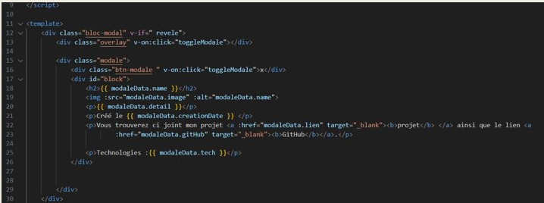
II/ TECHNOLOGIES UTILISÉES
Langage
Versioning
HTML5
CSS3
JavaScript
Git
GitHub
Framework
Vue.js 3
SAMUEL VIVIER - FORMATION DÉVELOPPEUR WEB ET WEB MOBILE
6.
2. TECHNOLOGIES UTILISÉES

Slide 9
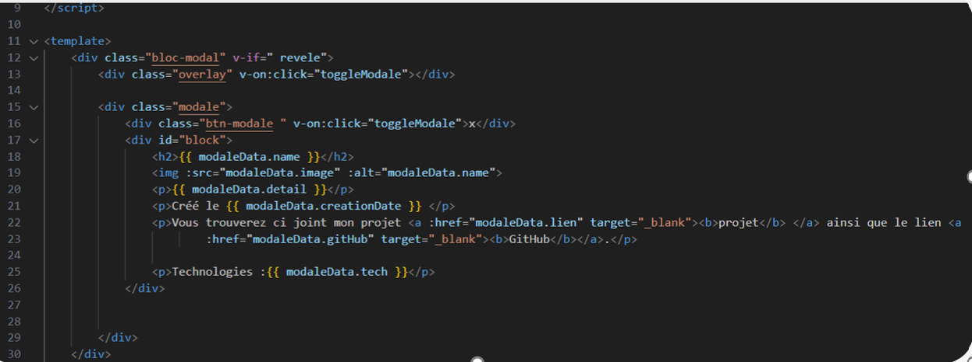

III/ FRONT-END :
ORGANISATION ET CODAGE
APP VUE
INDESX.HTML
PAGE D’ACCUEIL
À PROPOS
CONTACT
CRÉATION
CV
CAHIER DES CHARGES
DYNAMISER UN FORMULAIRE
MODAL
SAMUEL VIVIER - FORMATION DÉVELOPPEUR WEB ET WEB MOBILE
7.
3. FRONT-END : ORGANISATION ET CODAGE

Slide 10
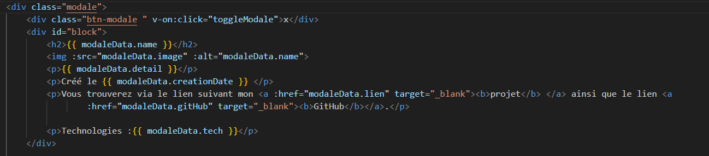
CODAGE DES COMPOSANTS
FRONT-END
Le modal
Code de base avec insertion de props afin de pouvoir dupliquer le modal sans le modifier
SAMUEL VIVIER - FORMATION DÉVELOPPEUR WEB ET WEB MOBILE
8.
3. FRONT-END : ORGANISATION ET CODAGE

Slide 11
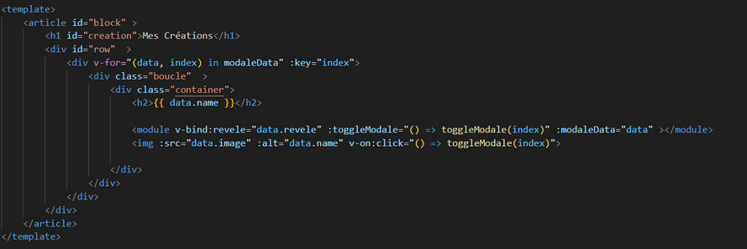
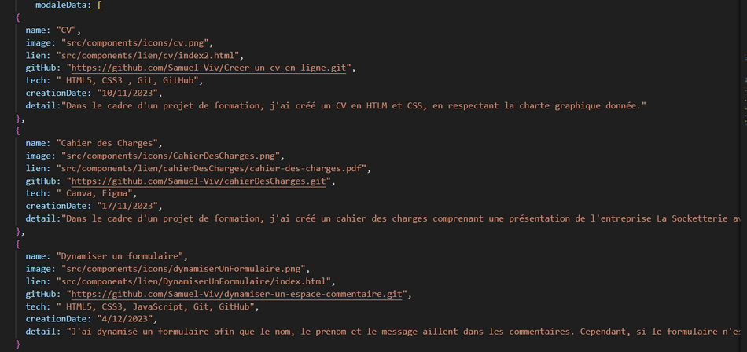
DYNAMISATION D’UN FORMULAIRE
Avec la composition, dynamisation du formulaire en utilisant la reactive et la ref dans le script ainsi que v:if dans le HTML
SAMUEL VIVIER - FORMATION DÉVELOPPEUR WEB ET WEB MOBILE
10.
3. FRONT-END : ORGANISATION ET CODAGE

Slide 12
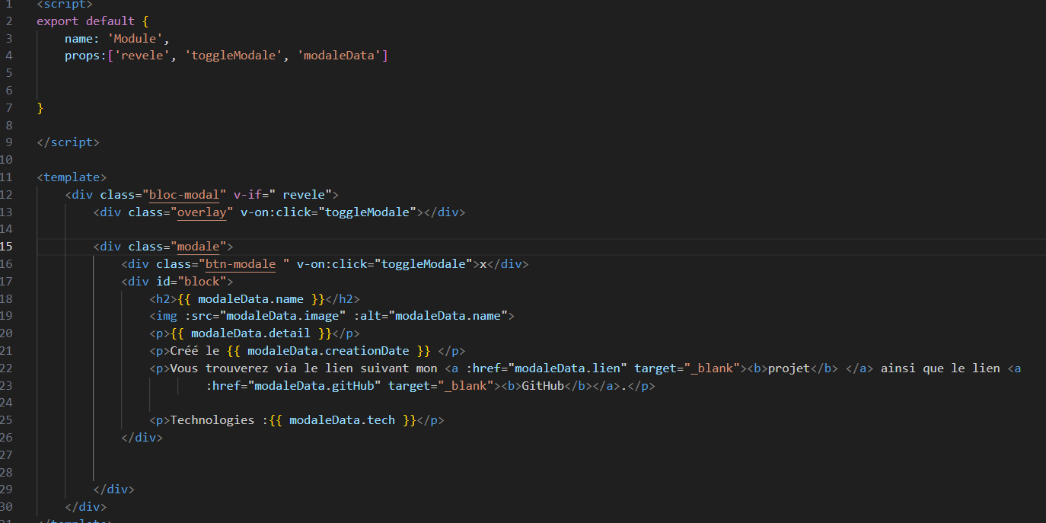
STYLISER UN COMPONANT
UNIQUEMENT
La balise <style scoped> permet de donner du style en CSS juste pour la page .vue concerné.​
SAMUEL VIVIER - FORMATION DÉVELOPPEUR WEB ET WEB MOBILE
11.
3. FRONT-END : ORGANISATION ET CODAGE

Slide 13
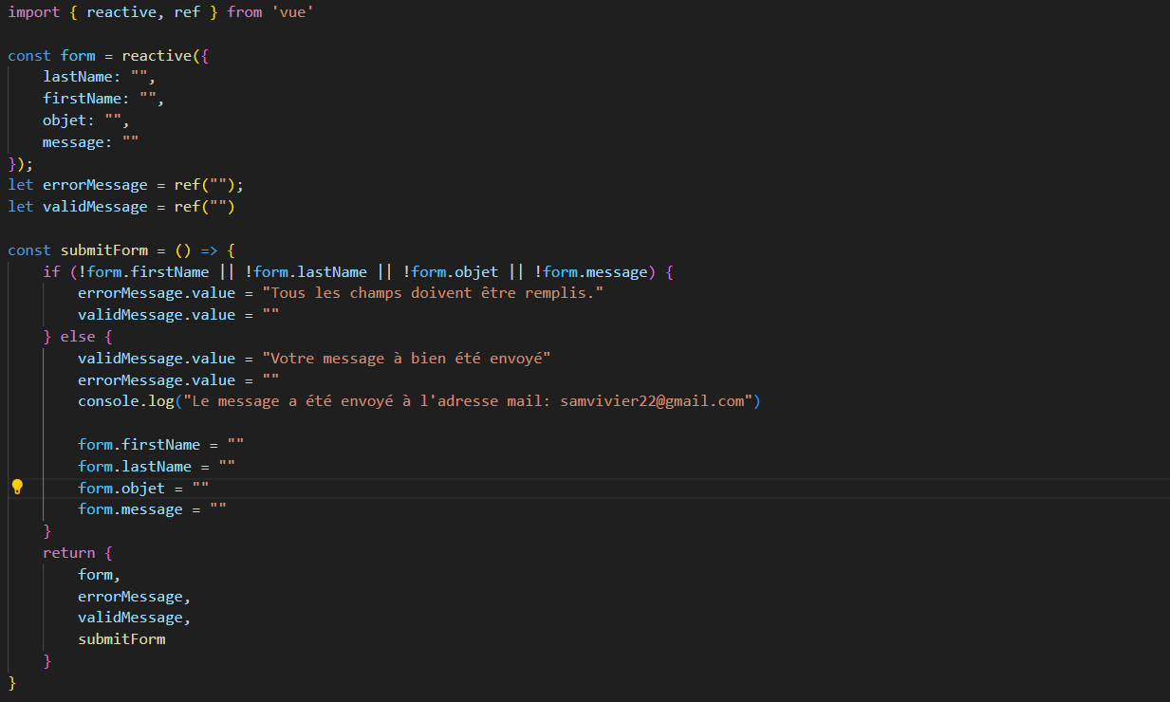
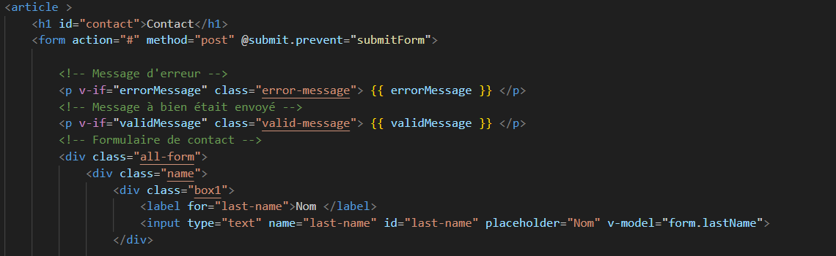
LES BOUCLES
Insertion d’une boucle avec v:for
Il permet de dupliquer le nombre d’objet dans un tableau en JavaScript
SAMUEL VIVIER - FORMATION DÉVELOPPEUR WEB ET WEB MOBILE
9.
3. FONT-END : ORGANISATION ET CODAGE

Slide 14
IV/ ÉLÉMENTS
PHARES
Les componants
Possibilité de faire des boucles afin de les réutiliser autant de fois que l'on veut.​
SAMUEL VIVIER - FORMATION DÉVELOPPEUR WEB ET WEB MOBILE
12.
4. ÉLÉMENTS PHARES

Slide 15
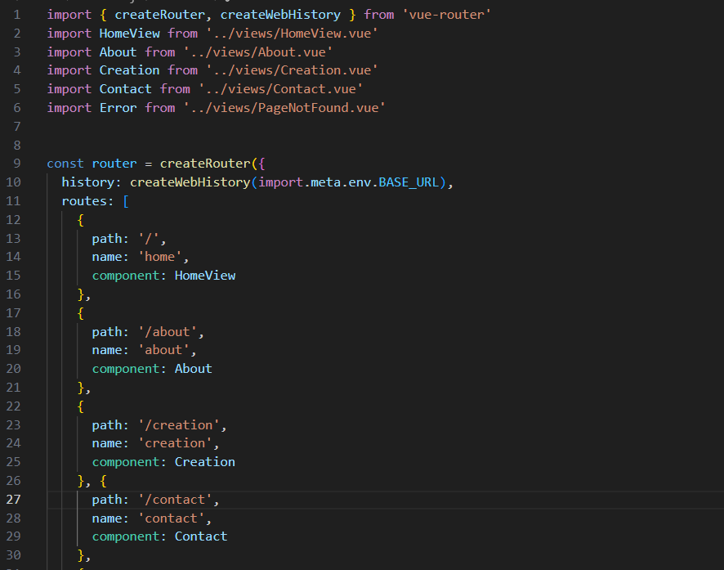
LES ROUTERS
Possibilité de faire des routes via l'URL de la page web.​
SAMUEL VIVIER - FORMATION DÉVELOPPEUR WEB ET WEB MOBILE
13.
4. ÉLÉMENTS PHARES

Slide 16
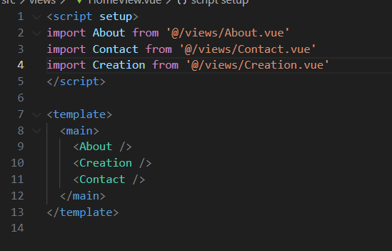
LES FICHIERS
.VUE
Permet d'insérer du code, avec quelques lignes sans modifier le code de l'autre ficher.​
SAMUEL VIVIER - FORMATION DÉVELOPPEUR WEB ET WEB MOBILE
14.
4. ÉLÉMENTS PHARES

Slide 17
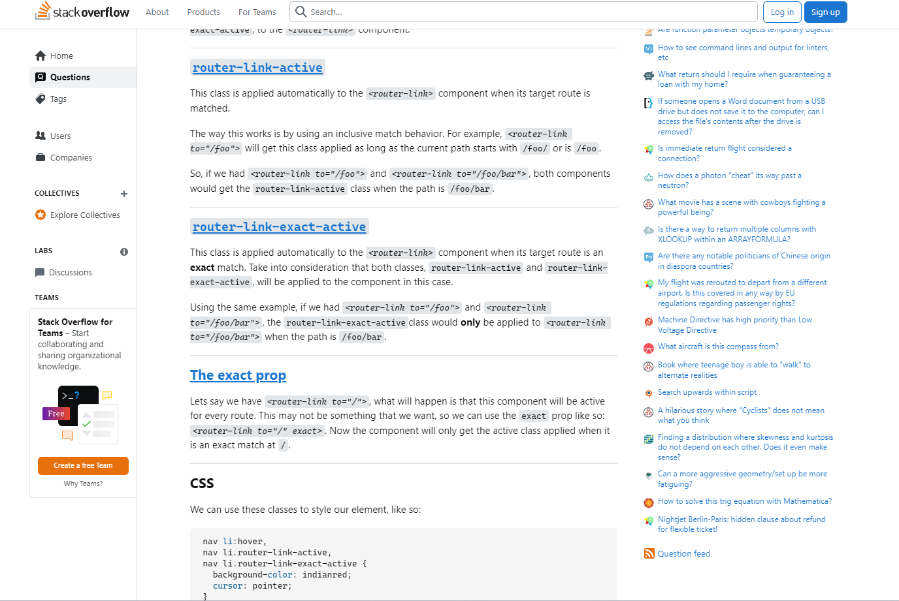
RECHERCHE
ANGLOPHONE
Pour dynamiser un CSS avec router-link, j'ai fait mes recherches et j'ai trouvé ma réponse sur starkoverflow.com.​
SAMUEL VIVIER - FORMATION DÉVELOPPEUR WEB ET WEB MOBILE
15.
5. RECHERCHE ANGLOPHONE

Slide 18
CONCLUSION
Comprendre le framework
Réaliser un modal
Le framework est un ensemble de règles et de conventions qui facilitent le développement d'un site web. Il peut être difficile à comprendre, surtout pour les débutants.
Un modal est une fenêtre contextuelle qui apparaît au-dessus du contenu principal d'une page web. Il peut être difficile à réaliser, notamment pour gérer les interactions entre le modal et la page principale.
Ecrire du JavaScript
Ressenti personnel
JavaScript est un langage de programmation utilisé pour ajouter des fonctionnalités interactives aux sites web. Il peut être difficile à apprendre, surtout pour les débutants.
Difficultés techniques : compréhension du framework, réalisation d'un modal, écriture du JavaScript.
Solutions : persévérance, recherches sur internet.
15.
SAMUEL VIVIER - FORMATION DÉVELOPPEUR WEB ET WEB MOBILE
6. CONCLUSION

Slide 19

MERCI
POUR VOTRE ÉCOUTE
SAMUEL VIVIER - FORMATION DÉVELOPPEUR WEB ET WEB MOBILE
16.

